Slide 1
UHLY

Slide 2






OBSAH

Slide 3

Pojem UHOL
Definícia uhla:
1. ako prienik dvoch polrovín AVB a BVA
2. Uhol je časť roviny ohraničená dvomi polpriamkami
so spoločným začiatkom.
polpriamka VB
B
<
AVB
- uhol AVB
V
A
Bod V sa nazýva vrchol uhla AVB a polpriamky VA a VB sa nazývajú ramená uhla AVB.
polpriamka VA

Slide 4
Označovanie uhlov
Uhly sa zvyčajne označujú písmenami gréckej abecedy.
Na obrázku je uhol α (čítaj „alfa“).
B
<
α
AVB
= α
V
A
 Písmená gréckej abecedy, ktoré sa najviac používajú pre označovanie uhlov:
α - alfa
γ - gama
σ - sigma
π - pí
ρ - ró
β - beta
δ - delta
λ - lambda
φ - fí
ω - omega

Slide 5
Meranie uhlov
90°
45°
α
180°
0°
β = 100°
α = 45°
|< AVB| = 100°
Uhly meriame
v stupňoch, minútach a sekundách.
B
100°
90°
β = 75° 45´ 30´´
β
1° = 60´
1´´= 60´´
180°
V
0°
A

Slide 6

Rozdelenie uhlov podľa veľkostí
0°< α < 90°
= 90°
90°< α < 180°
.
Ostrý uhol
Pravý uhol
Tupý uhol
π
= 180°
KONVEXNÉ UHLY
Priamy uhol

Slide 7

Rozdelenie uhlov podľa veľkostí
α
Plný uhol
Dutý uhol
α = 360°
270°< α < 360°
α
Vypuklý uhol
180°< α < 270°
α
NEKONVEXNÉ UHLY

Slide 8
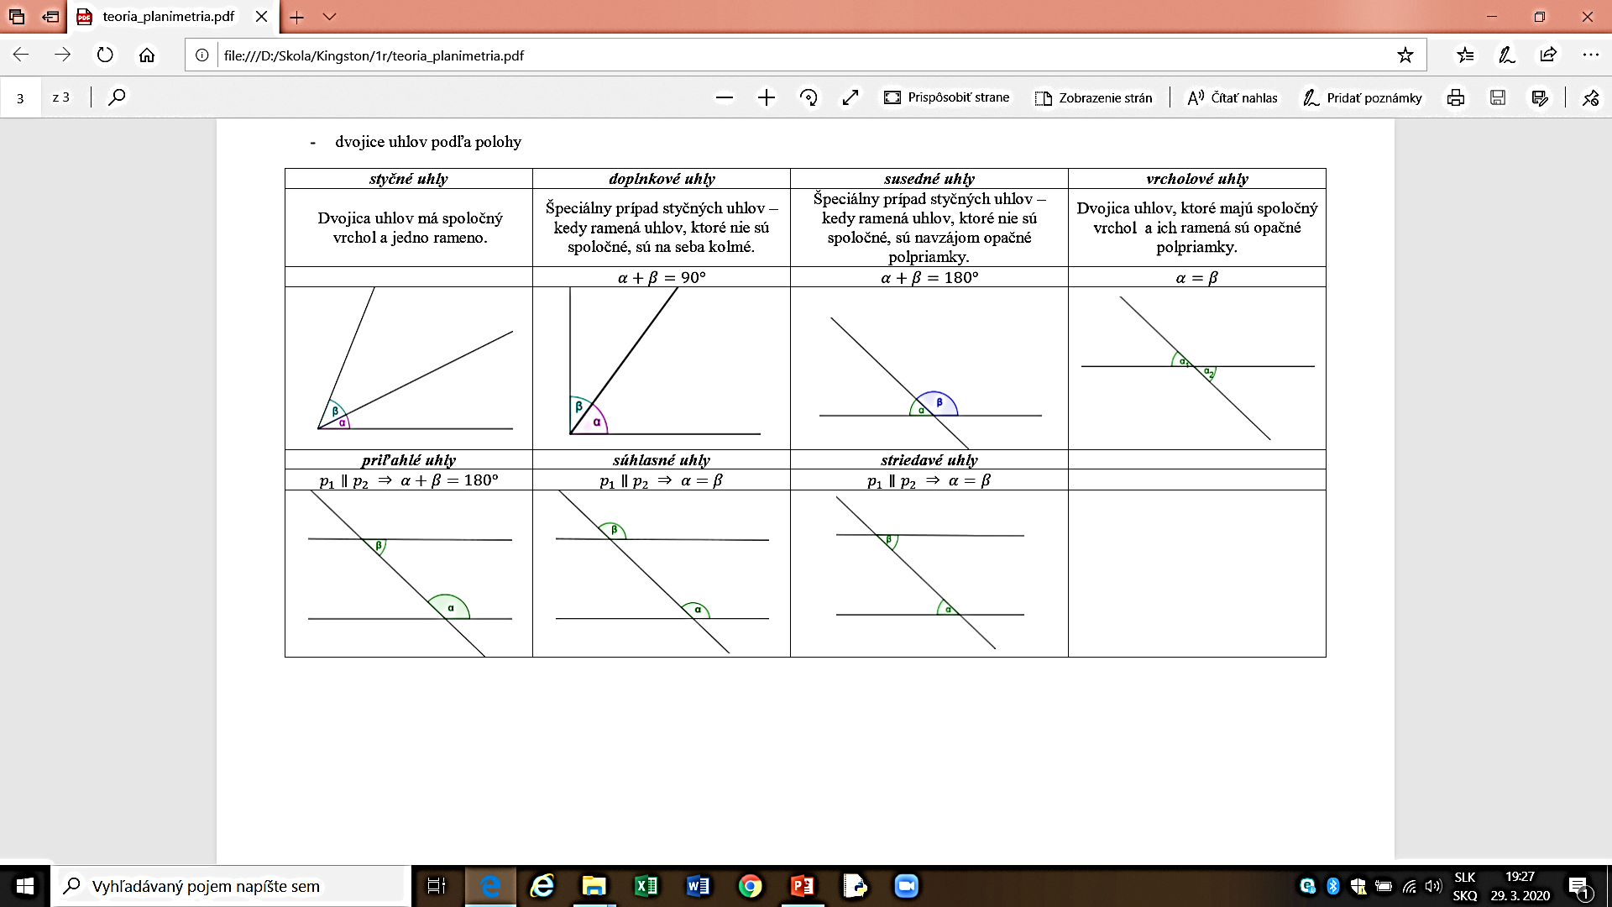
Dvojice uhlov podľa polohy

Slide 9
Vrcholové uhly
Uhly, ktoré majú spoločný vrchol a ich ramená sú navzájom opačné polpriamky, nazývame
vrcholové uhly .
Vrcholové uhly sú zhodné.
A
D
α
δ
β
V
γ
C
B
α , γ - vrcholové uhly
α = γ
β , δ - vrcholové uhly
β = δ

Slide 10
Susedné uhly
Uhly, ktoré majú jedno rameno spoločné a druhé rameno sú navzájom opačné polpriamky, nazývame
susedné uhly .
Súčet veľkostí susedných uhlov je 180°.
A
D
α
β
α , β - susedné uhly
V
α + β = 180°
B
Pri dvojici susedných uhlov, jeden uhol je ostrý a druhý uhol je tupý.

Slide 11
Dvojice uhlov podľa polohy

Slide 12
Priečka priamok
p
q
k - priečka

Slide 13
Tvrdenia
Priečka je priamka, ktorá pretína dané priamky.
Veta1: Dvojica súhlasných (striedavých) uhlov ležiacich na priečke, ktorá pretína dve rovnobežné priamky sú zhodné.
Veta2: Dve priamky sú rovnobežné práve vtedy, ak dvojica súhlasných (striedavých) uhlov ležiacich na priečke je zhodná.

Slide 14
Súčet a rozdiel veľkostí uhlov
Základná jednotka veľkosti uhla je 1° - stupeň, menšia jednotka je 1´- minúta
1°= 60´
α = 75° 30´
α = 75° 30´
β = 45° 50´
β = 45° 50´
γ = α + β =
γ = α - β =
?
?
γ = α + β
γ = α - β
γ = 75° 30´ + 45° 50´
γ = 75° 30´ - 45° 50´
+
+
γ =
60´
74° 90´
- 45° 50´
γ = 120° 80´
20´
-
-
γ = 121° 20´
γ = 29° 40´

Slide 15
Domáca úloha:
Na uvedenom odkaze si naštudujte zostrojenie osi uhla, definíciu a jej vlastnosť. Na základe naštudoveného videa vypracujte zadané úlohy.
Odkaz: https://www.youtube.com/watch?v=wu97Z-0jrLI
2. Narysujte si uhol KLH veľkosti 80°a zostrojte jeho os.
3. Narysujte uhol PRS veľkosti 130°a zostrojte jeho os.

